Slide 1
التمر المحشو
بالطحينة و البسكويت

Slide 2
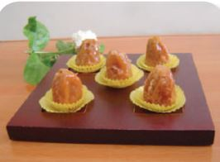
التمر المحشو بالطحينة و البسكويت
المقادير
عشر حبات من التمر
ملعقتا طحينة سائلة
1
3
2
4
مقدار من صلصة التوفي
أربح حبات بسكويت شاي

Slide 3
مقادير صلصة التوفي
نصف علبة قشطة
1
2
ربع كوب سكر

Slide 4
طريقة عمل التمر المحشو بالطحينة و البسكويت
تفتح حبات التمر و يخرج النوى مع الاحتفاظ بشكلها
1
2
تؤخذ كمية من الخليط بحجم نواة التمر و تحشى بها التمرة
يطحن البسكويت و يخلط مع الطحينة
3
4
يصب التوفي على وحدات التمر و يجمل سطحها باللوز المبشور حسب الرغبة

Slide 5
تجدنا في جوجل

Slide 6
طريقة عمل صلصة التوفي
يحرك السكر على النار حتى يذوب
1
2
و هكذا نحصل على التوفي الذهبي المتجانس
ثم تضاف القشطة بالتدريج مع استمرار تحريك المزيج لمنع تكتله
3

Slide 7
نشاط
أ
الجواب
اللوز ، البندق ، الشيكولاته
1
اقترحي حشوات أخرى مختلفة يمكن استخدامها في التمر
ممممالففضيال

Slide 8
انتهى الدرس

